Slide 1
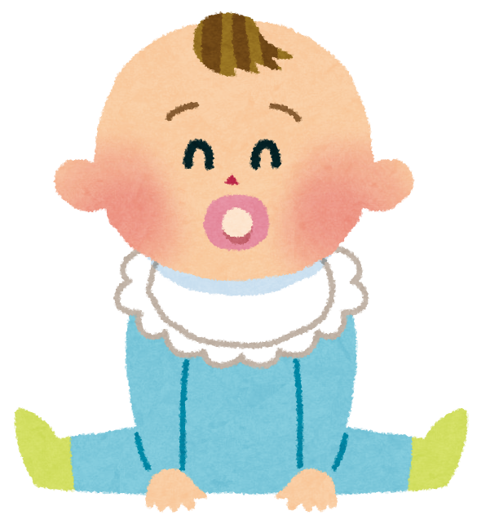
ひやりん。
Team G
いしかわ、くろやなぎ、こもりた、とよだ、はしもと、ほし
Notes:
Team Gの発表をはじめます。
メンバーは。。。。
今日は小森田さんがいません。
ひやりんという可愛い名前ですが、高齢者の事故防止という真面目なテーマを選びました。

Slide 2
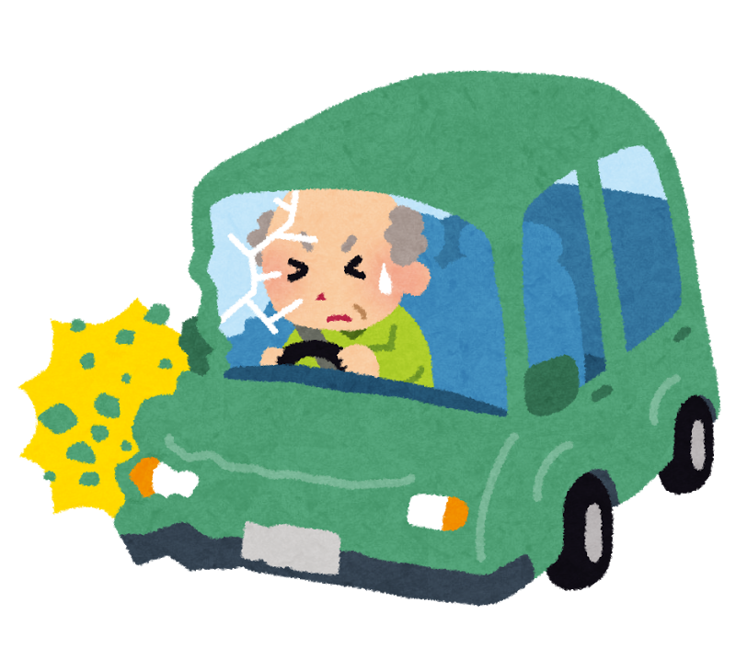
１つの事故の背後に300のヒヤリハット
ヒヤリハット
300件
軽微な事故
29件
重大事故
１
ハインリッヒ（1929）は5000件余りの労働災害とその背景を統計学的に調査し、軽微な危険への気付きと抑制が重大事故を防ぐことに繋がるとの教訓を導きました。
https://ja.wikipedia.org/wiki/ハインリッヒの法則
でも、そもそもヒヤリに気づかないとしたら、こわいですよね。
Notes:
ご存知の方も多いと思いますが、
アメリカの損害保険会社ハーバート・ウイリアム・ハインリッヒが、1929年にとある法則を導きました。
平たく言えば、小さなヒヤリに気がつくことが、事故を防ぐことに繋がる、ということです。
でも、そもそも、ひやりとしなかったら、どうでしょう。

Slide 3
認知症疑いの男性高齢者、61％が自動車運転
認知症の疑いがある男性高齢者の61％が自動車の運転を続けていることが、国立長寿医療研究センター（愛知県大府市）の調査で分かった。同センター予防老年学研究部の島田裕之部長は「疑いのある人がすべて認知症とは断言できないが、周囲が異変を感じたら早期受診を促すべきだ」と話している。（日経 2015/6/11）
ドライバーに「ひやり」を気づかせてあげたい
（やさしく、でもはっきりと。）
Notes:
これは日経の記事ですが。
実はチーム内にもヒヤッとした体験をした人がいました。
99人
気づいて欲しい。
でも点数をつけるような方法ではあまり嬉しくないのでは、と思いました。

Slide 4
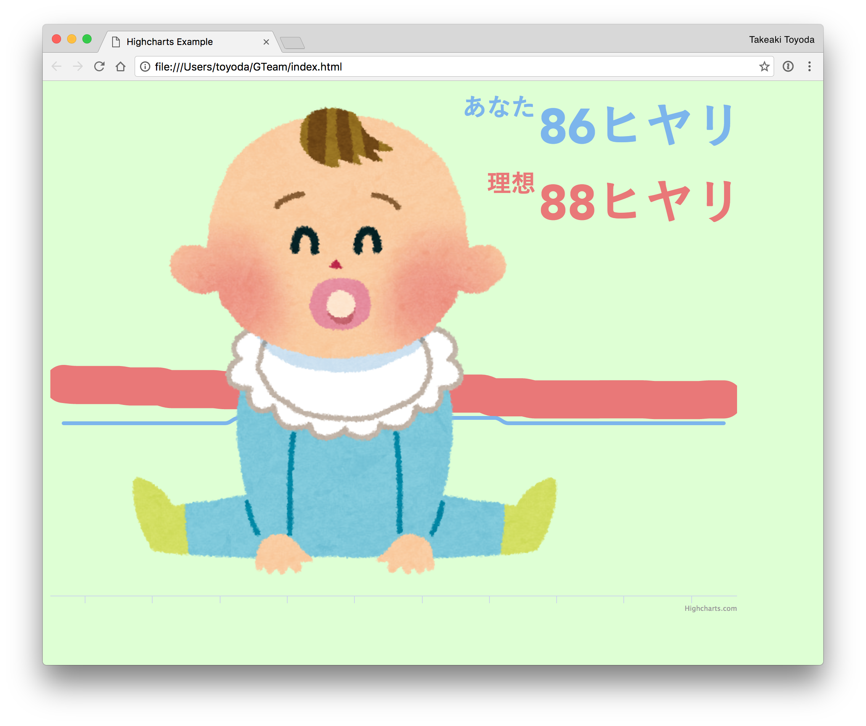
そこで「ひやりん。」 あなたに理想のヒヤリを教えてくれます。
あなたのヒヤリ度と
理想のヒヤリ度。
みんなが気になる
かわいい赤ちゃん。
あなたのヒヤリが
足りないと
こわがります！
刻々と変化するグラフが
理想のひやりとの差を
教えてくれます。
Notes:
そこで考えたのが「ひやりん」です。
点数でも警告マークでもなく、赤ちゃんのイラストを使うことにしました。
右上には現在のヒヤリ度と理想のヒヤリ度が、
バックにはグラフで時間変化を表示しています。

Slide 5
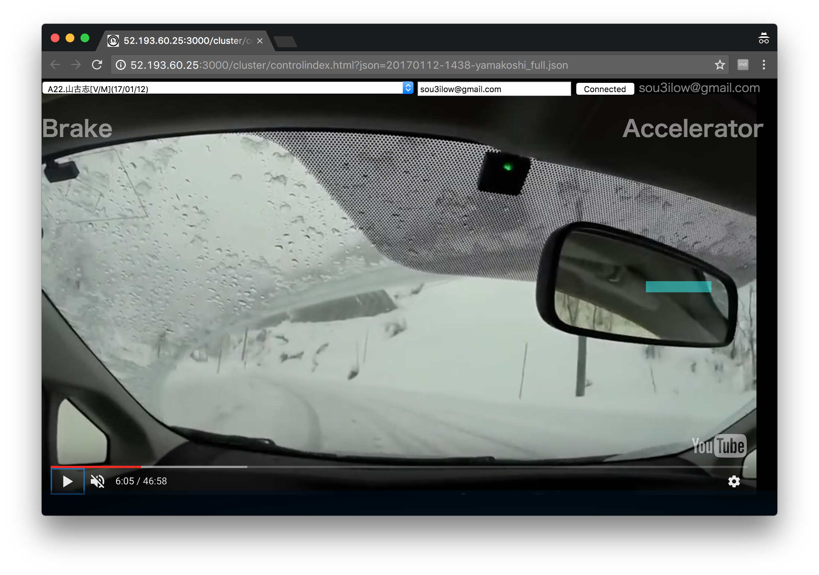
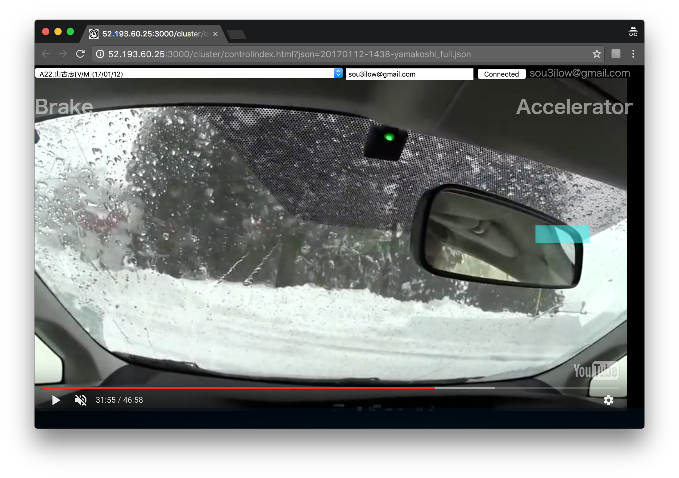
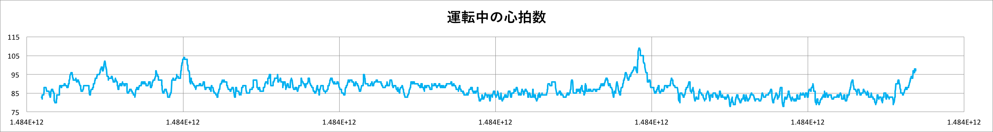
理想ヒヤリ度って？
理想ヒヤリ度≒正常な注意力をもって運転した場合の心拍数
カーブ！
バック！
SDTECHさんのVital.Heartrateを使わせていただきました。
でも、正常な注意力がない人を対象にしているのでは？
Notes:
理想ヒヤリ度、ってなによ？とおもわれるでしょうが、今回は心拍数を用いています。
22番のビデオですが、これをみるとはっきりと、ドライバーのドキドキ感が現れています。
残念ながら、これを理想ヒヤリ度に使うわけには行きません。ヒトのデータを使うなら、その人が教えてあげればいいですからね。

Slide 6
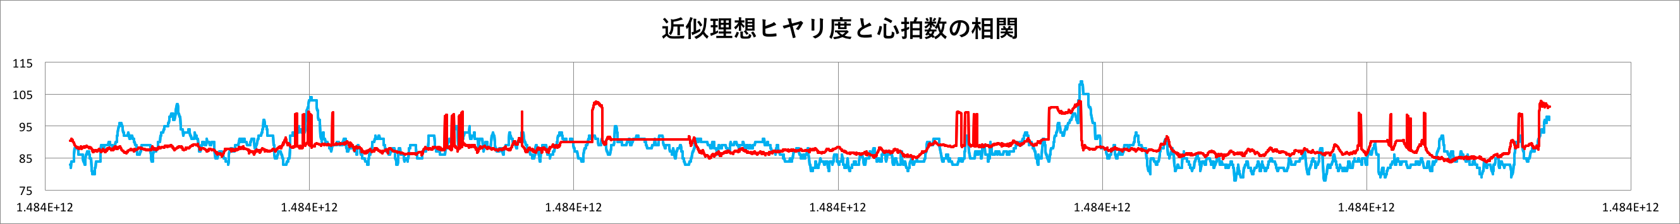
そこで、理想ヒヤリを近似計算
カーブ！
車両情報を元に近似式を定義しパラメタを機械学習しました。
フィット！
フィット！
Accessさんのデータを使わせていただきました。
理想ヒヤリ近似値 = f(車速, 横方向加速度, 水平回転, ギア, ハンドル角, アクセルペダル位置）
Notes:
そこで理想ヒヤリを車両データから計算することにしました。
使ったデータは車速、。。。。などで、これを先程の雪道データを使って機械学習にかけました。
ピックが得られた関数でプロットしたものですが、そこそこフィットするパラメタが得られました。

Slide 7
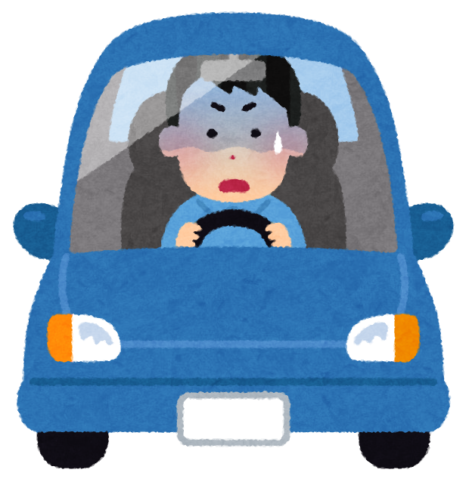
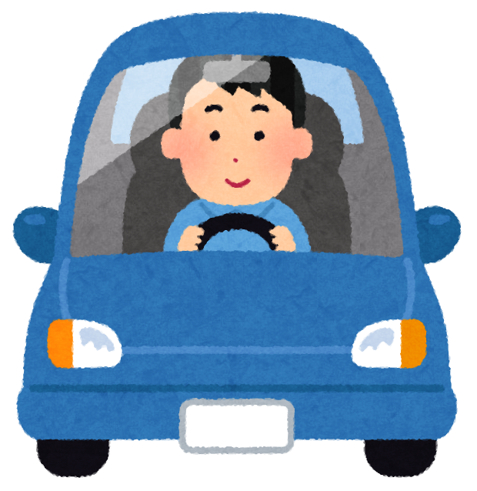
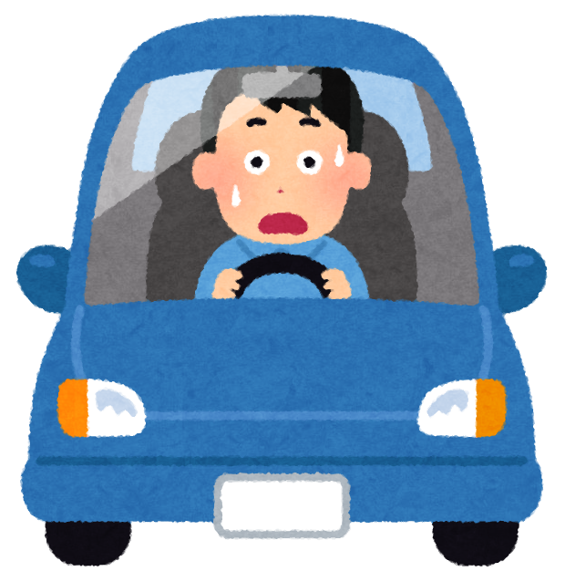
それでは実際に御覧ください。

Slide 8
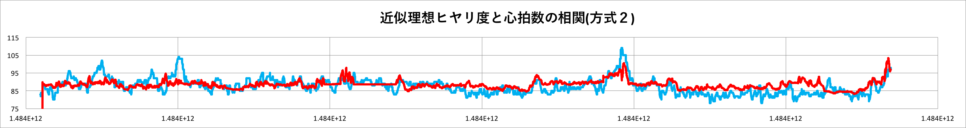
補足：より良い理想ヒヤリ度の推定
別モデル（過去のサンプルも考慮した場合）
周囲の環境情報（視覚、聴覚）を考慮
前方・後方車との間隔、車線の種類（破線、黄色線）、幅員、路面の状態（乾いている、濡れている）、信号（信号までの距離と色）、合流地点の有無、緊急車両の接近

Slide 9
クレジット
いらすとや
http://www.irasutoya.com/
効果音SE
http://kouka-on.seesaa.net/

